Slide 1
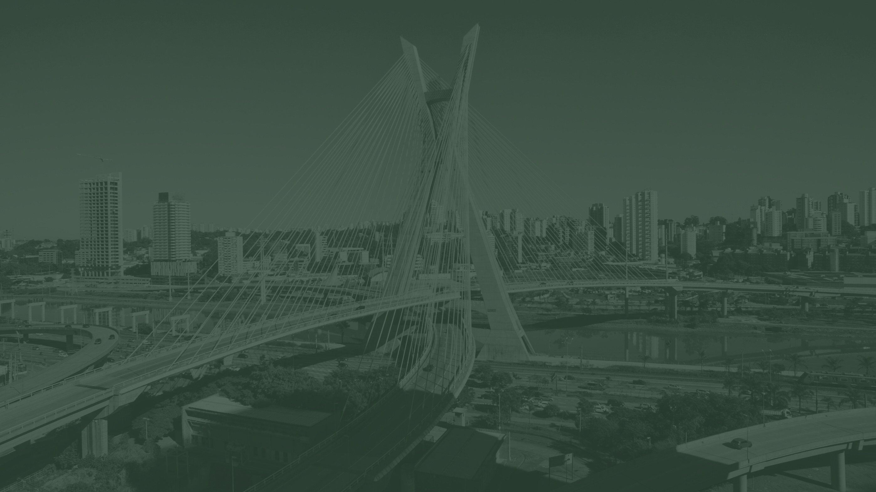
Gestão Patrimonial

Slide 2
Por que fazer Gestão de Riscos?
Novos Processos
Discurso para usar com o cliente
Objeções
ROA

Slide 3
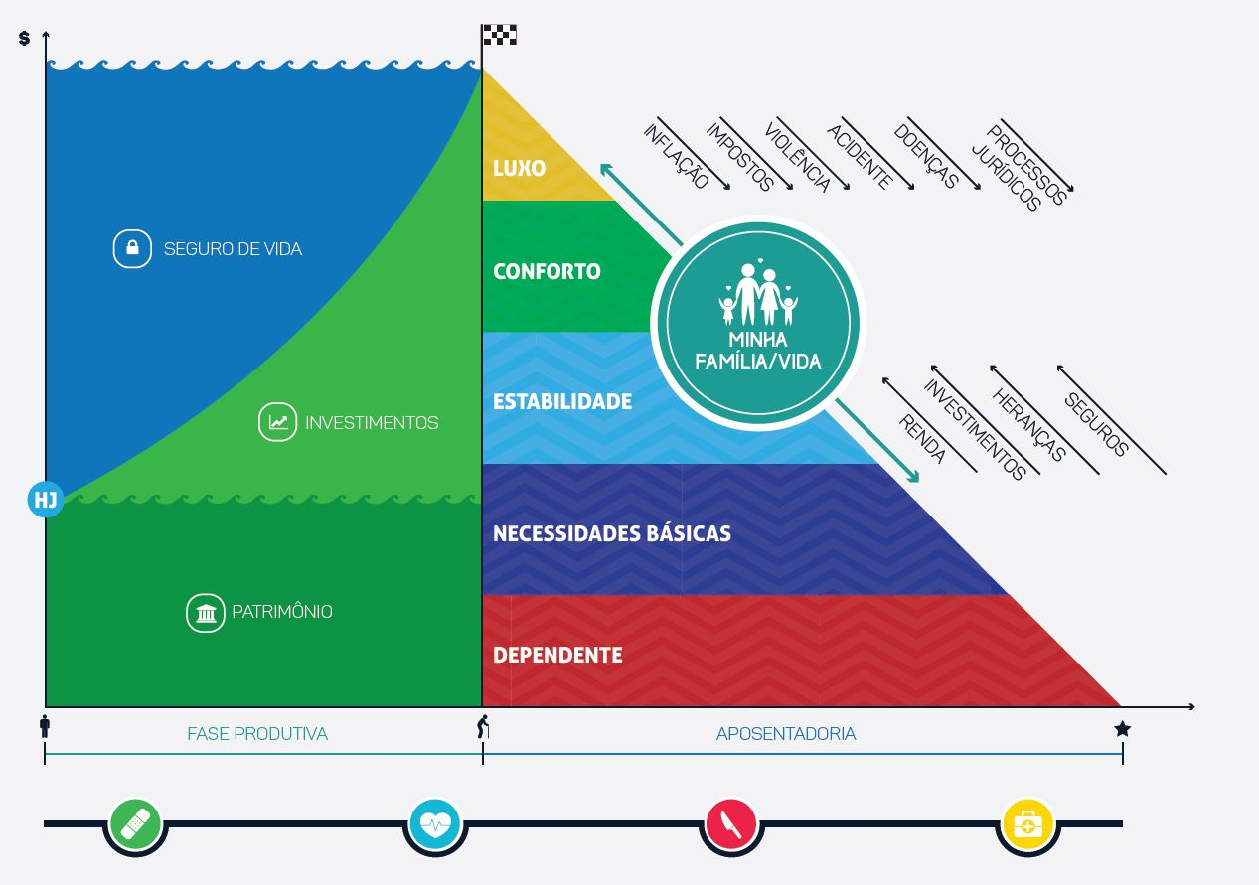

Slide 4
Todo planejamento precisa ser antifrágil

Slide 5
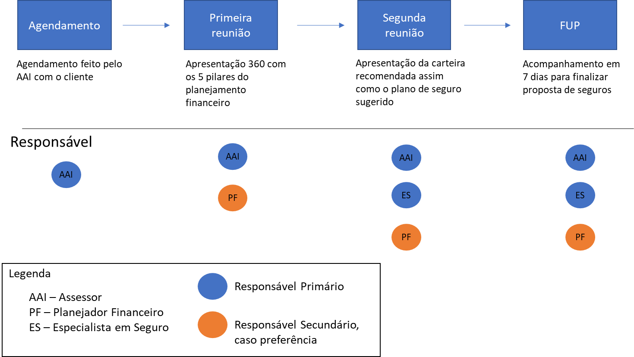
Processo 1 – Captação Inicial

Slide 6
Processo 1 – Captação Inicial

Slide 7
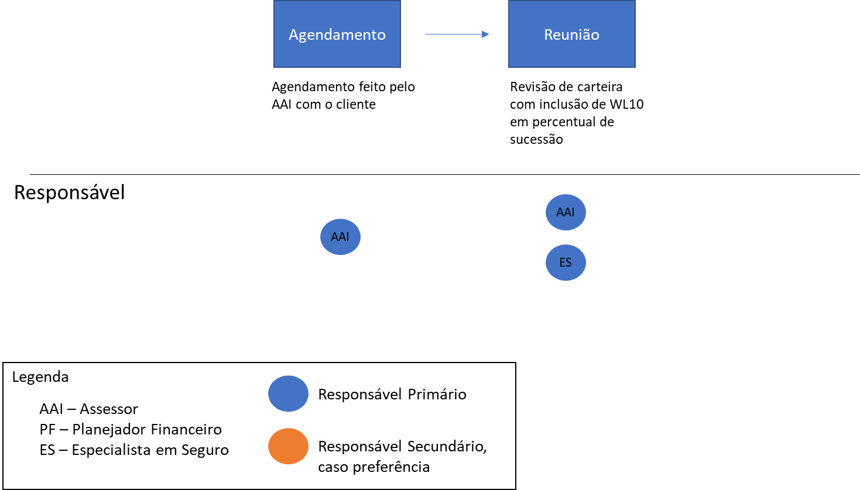
Processo 2 – Revisão de Carteira

Slide 8
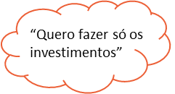
Processo 2 – Revisão de Carteira

Slide 9
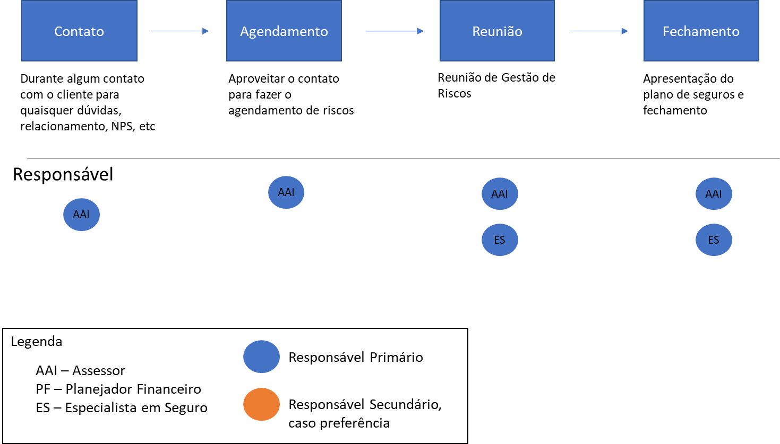
Processo 3 – Dúvidas do dia a dia

Slide 10
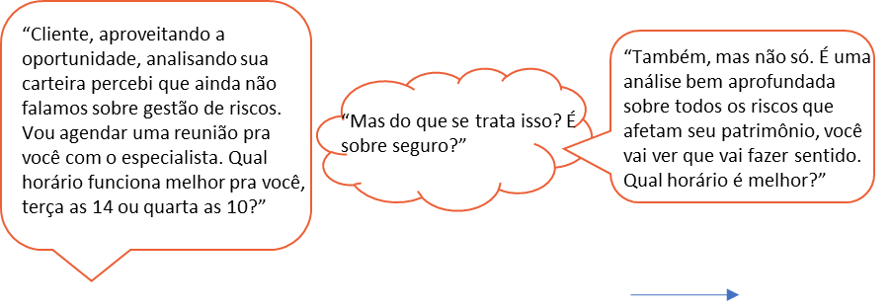
Processo 3 – Dúvidas do dia a dia

Slide 11
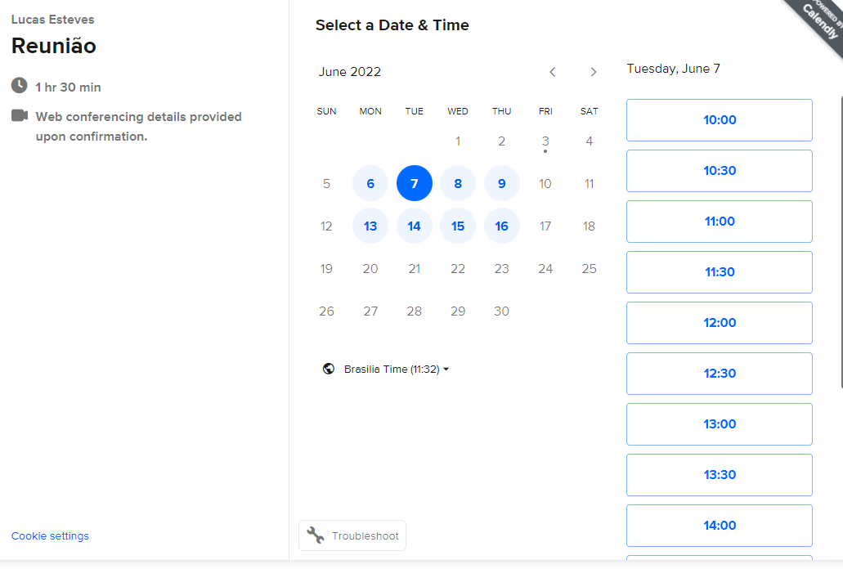

Slide 12
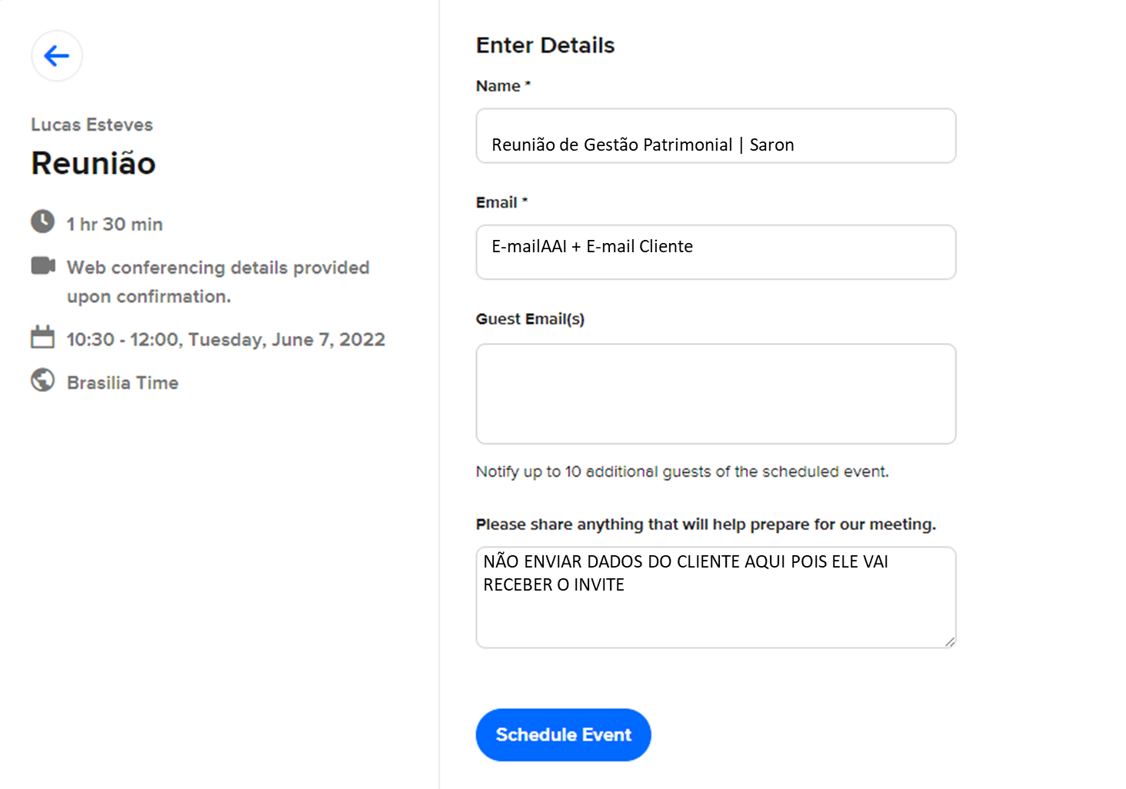

Slide 13
Outras Objeções

Slide 14
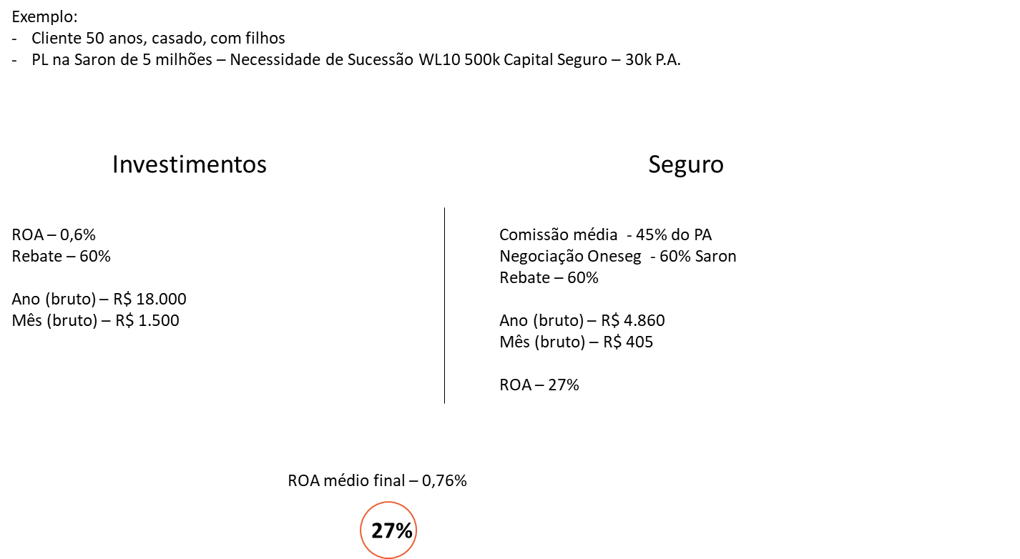
ROA

Slide 15
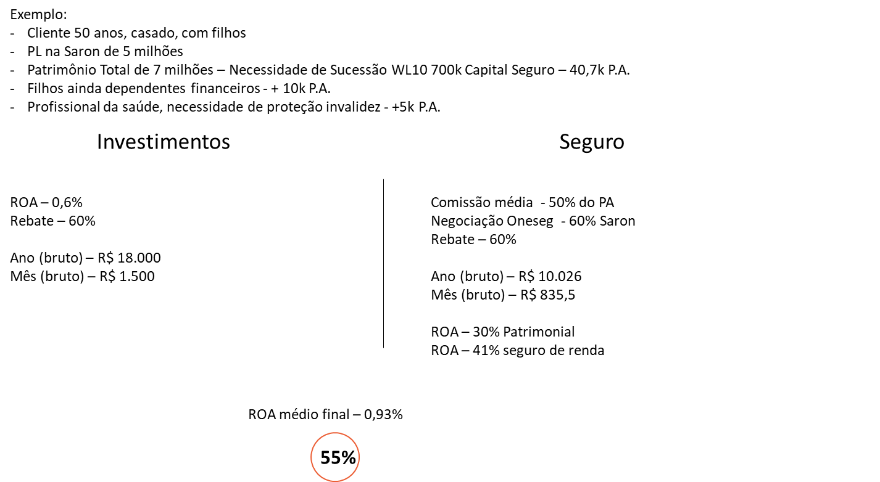
ROA

